Slide 1
WORKSHOP – VARIABLES Y TIPOS DE DATOS EN PYTHON
Stibenson García Cortina
Instructor TIC
Centro Nacional Colombo Alemán
Regional Atlántico

Slide 2

Variables de Memoria
Definición de variable
Una variable es un nombre o identificador que se refiere a un objeto que reside en la memoria RAM del Computador. Y este objeto puede ser de alguno de los tipos de datos.

Slide 3
Variables de Memoria
Características
La secuencia debe empezar con una letra o (_).
Además de a - z, y A- Z, el guion bajo (_) es una letra.
Una variable, puede contener números, solamente después de la primera letra.
No es permitido dejar un espacio en blanco a lo largo de la variable.
No puedes utilizar palabras reservadas para la declaración de una variable, ejemplo for, while, def, import, return, ect. “PERO”, si For, While, Def, Import, Return, foR, dEf, etc.
Utiliza un nombre que exprese algo del contexto en el cual la estás declarando.
No deberá empezar por un numero o cualquier otro carácter especial, como #, %, (, ), ¡, ¿, ], {, &, etc.
Por convención no se deberá, para nombres de variables, utilizar nombres muy largos o muy abreviados pocos claros.
Se sugiere colocar palabras completas en vez de i, j, k, n, etc. A excepción de variables utilizadas para las iteraciones o ciclos.
En Python los valores decimales o flotantes se identifican con (punto “.”), si se divide la parte decimal de un número con (coma “,”), el valor será tomado como una Tupla o colección.

Slide 4
Variables de Memoria
¿Qué son las variables en Python?
En Python, las variables son simples referencias a los objetos. Una variable es una especie de etiqueta o de alias para referirnos al objeto. En Python las variables también tienen identificador, tipo y valor, pero esas tres características son las del objeto al que hace referencia.
¿Cómo saber si una variable es un objeto en Python?
Función type() en Python:
La función TYPE permite examinar el tipo de la variable a que corresponde un dato determinado.

Slide 5

Constantes o variables constantes
Una constante es un tipo de variable la cual no puede ser cambiada en tiempo de ejecución.
Pip = 3.1416
impuestoVentas = 0.19
Existen las Variables Acumuladoras
Existen las Variables Contadoras

Slide 6
Función print() en Python
La función print() de Python, permite visualizar por pantalla el resultado de un proceso, esta función va acompaña de parámetros que reciben un argumento como valor. La función print() permite visualizar datos con formato. Y es un valor agregado de Python junto con su entorno.
Esta función nos puede proporcionar un efecto y un resultado.
La función, puede con tener, 1 parámetro, o más parámetros o ningún parámetros.
Sintaxis:
>>>print()
>>>print(unParámetro)
>>>print(var1, var2, “Hola Mundo”, 9*9)
>>>print(var, end=“ ”, sep=“ ”)
>>>def t():
return (9*9)
>>>print("Hola Mundo", "9 * 9 =", t())
>>>Hola Mundo 9 * 9 = 81
>>>print("Hola Mundo", t(), "Sale de 9 * 9")

Slide 7
Ámbitos de las variables
Built-in
Global
Enclosed
Local

Slide 8
Ámbitos de las variables
Ámbito Built-in:
pais = “Colombia Tierra Querida”
tem = len(pais)
Crear una función len()
>>>def len(var):
n= 0
for i in var:
n= n +1
return (n)
Ámbito Enclosed
def fun():
a= 4
b = 7
print((a * b)* 2)
def fun1():
c = 2
print(a * c)
fun1()
https://docs.python.org/es/3.8/library/functions.html

Slide 9

Tipos de datos
Numéricos: Enteros, (int) y Flotantes (float).
Cadenas: String (str), formado por cadena de caracteres
Booleanos: bool, Verdadero (True) y Falso (False).
Complex: Los números complejos se utilizan en todas partes de las matemáticas, en muchos campos de la física y en ingeniería, especialmente en la electrónica y las telecomunicaciones, por su utilidad para representar las ondas electromagnéticas y la corriente eléctrica.
complex(x, hj), donde x es un número real y h acompañado de una “j” representa un número imaginario.

Slide 10
Ejemplos:
>>>y = (3-2j)
>>> y=complex(3-2), opcional colocar la “j”.
Ejemplo 2: z1 = 2+3j y z2 = 4-5j
Determinar: 5z1+7z2
5z1+7z2 = 5(2+3j) + 7(4-5j)
10 + 15j + 28-35j
38-20j
En Python sería:
>>>5*(2+3j) + 7*(4-5j)
o
>>>z1 = (2+3j)
>>>z2 = (4-5J)
>>>(5*z1)+(7*z2)
Ejemplo:
z1 = 2+3j y z2 = 4-5j
Determinar: z1 – z2
z1 – z2 = 2+3j – 4-5j
(-2-2j)
En Python Sería:
>>> 2+3j - 4-5j

Slide 11

Tipos de datos
Otros Tipos de Contenedor en Python
Declaración y Asignación
Nombre = None
a = 9
b:int = 38
nombre: str = “María Fernanda”
b, c, d = 1, 2, 3
e = f = g = h = 890
print(id(a),"\n",id(b),"\n",id(d))
Listas
Tuplas
Diccionarios
Set
Frozenset

Slide 12
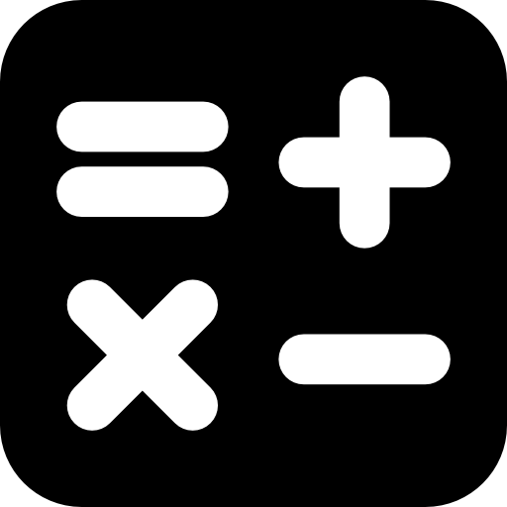
Operadores
Aritméticos en Python
Operadores de Asignación en Python
Concatenar Enteros en Python
Suma: +
Resta: -
Multiplicación: *
División: /
Módulo: %
Exponente: **
División entera: //
Igual: =
Incremento: +=
Decremento: -=
*=
/=
%=
**=
//=
>>> a = 2
>>> b = 5
>>>str(a) + str(b) → Resultado ‘78’
>>>Int(str(a) + str(b)) →Resultado 78
>>> c = int(str(a)+str(b))

Slide 13
Casting
Hacer un cast significa convertir un tipo de dato a otro, existen por tanto dos tipos de conversión de datos en Python:
Conversiones Implícitas: Operadores Aritméticos
Conversiones Explicitas: Operaciones de Conversión
Conversión Implícita:
>>>res = 8.5 * 2
>>>res = 8.5 + // 3-2.5
>>>print(res)
>>> t = 9 // 2
>>>type(t)
>>>t = 9/2
>>>type(t)
>>>print(“78” + 7) → Error de Tipo
>>>print(“78%d” % 7)
Conversión Explicita
>>>j = int(9.67)
>>>int(7.8)
>>>int(“45”)
>>>int(float(“3.8”)) → Dará Error? Doble Conversión.
>>>bool(0) → False
>>>n1 = float(n1)

Slide 14
Modificación de variables
Clase | Descripción | Immutable?
bool | Valor Boolean
int | Entero
float | Flotante - Decimal
list | Lista secuencia de objetos
tuple | Tupla secuencia de objetos
str | Cadena
set | Colección sin repetición
dict | Colección diccionario
frozenset | Tipo de Colección Sets

Slide 15
Representación de los números enteros en Python
Tipos Integrados Calculadora Windows
Ejemplos
>>>0o10
>>>0o7
>>>0o12 >>>0x0 >>>0x16 >>>0x9 >>>bin(0o30) >>>bin(255) >>>bin(0xA)
Representación Octal: 0o10, 0o8, 0o12, 0o15
Representación Héxadecimal: 0x10, 0x12, 0x15
Representación Binaria: 0b0000, 0b1111, 0b1010

Slide 16
Utilización de la función Built-in – chr()
Tabla de Código Ascii
>>>chr(64) >>>chr(123) >>>chr(60) >>>print(chr(126)) >>>print(chr(100)) >>>print(chr(98))
>>>type(chr(98))
>>>print(type(chr(98)))

Slide 17

Debug - Debugger
La depuración de programas es el proceso de identificar y corregir errores de programación. En inglés se conoce como debugging, porque se asemeja a la eliminación de bichos (bugs), manera en que se conoce informalmente a los errores de programación.
Si bien existen técnicas para la revisión sistemática del código fuente y se cuenta con medios computacionales para la detección de errores (depuradores) y facilidades integradas en los sistemas lower CASE y en los ambientes de desarrollo integrado, sigue siendo en buena medida una actividad manual, que desafía la paciencia, la imaginación y la intuición de programadores.

Slide 18
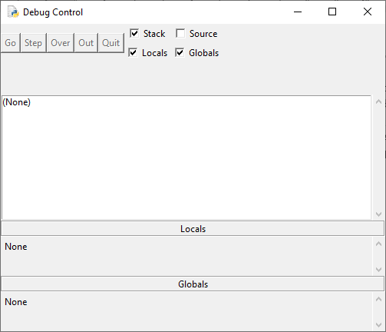

Ventana Debug en Python

Slide 19

Actividad Sincrónica
Se tienen dos variables a y b, en las cuales a = 2 y b = 5.
Multiplique las dos variables por 2 y obtenga un resultado de 50.
Tenga en cuenta lo aprendido en la sesión.

